Slide 1
DevOps Rządzi !
Zaraz naprawdę zaczynamy ☺

Slide 2
DevOps Rządzi !
Krzysztof Kałużny
Magdalena Wojnarowska

Slide 3
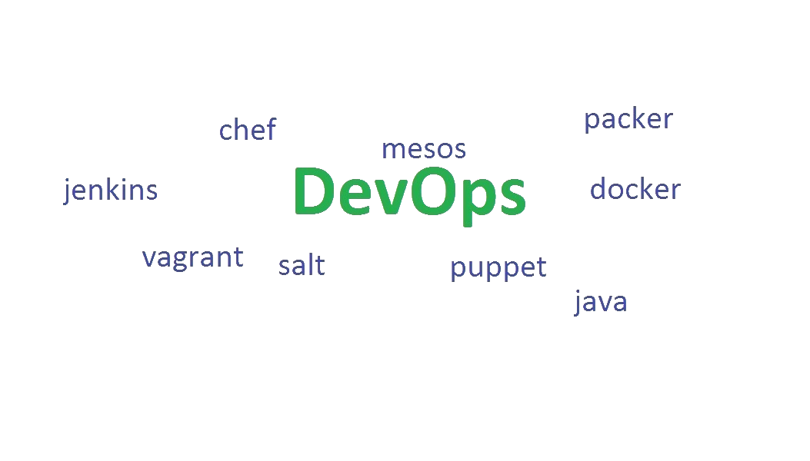








Czym jest DevOps

Slide 4

Czym jest DevOps
DevOps to
nie tylko narzędzia

Slide 5
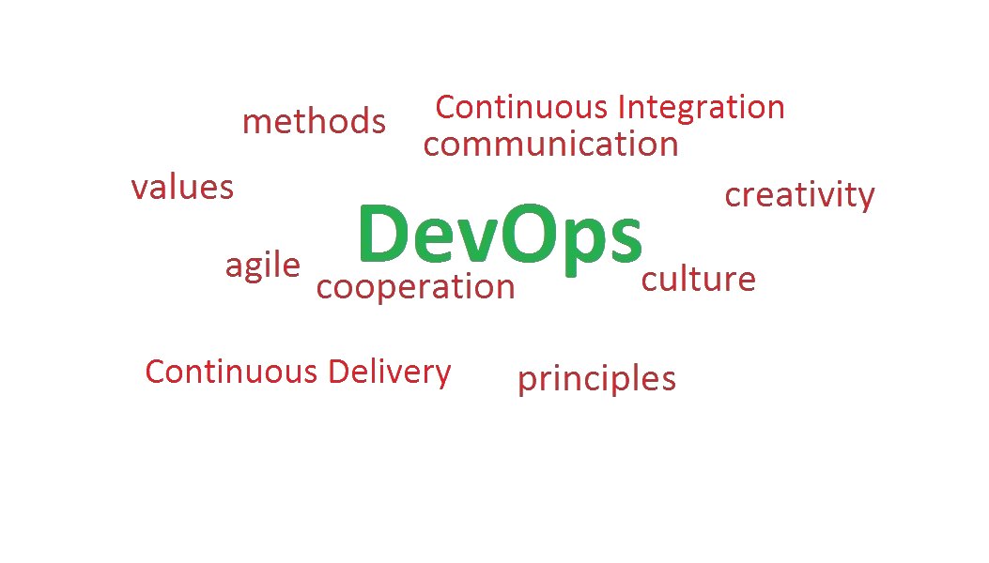
Czym jest DevOps

Slide 6
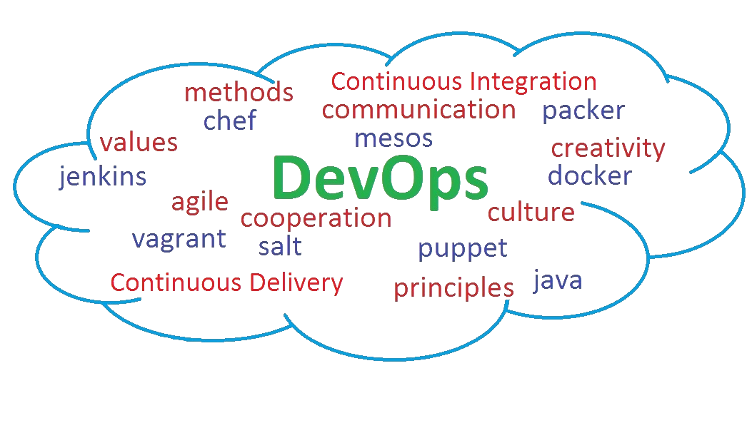
Czym jest DevOps

Slide 7

DevOps
DevOps to zrównoleglenie i przyspieszenie pracy

Slide 8

DevOps
DevOps rozwiązuje problemy

Slide 9
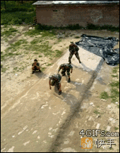
DevOps
DevOps to współpraca

Slide 10

DevOps Tools: czym jest Vagrant
Vagrant:
Narzędzie do wirtualizacji na lokalnej maszynie
Pozwala na przygotowanie wyizolowanego środowiska wirtualnego lokalnie
Umożliwia używanie i skonfigurowanie maszyny wirtualnej we współpracy m.in. z Vmware, VirtualBox, KVM, AWS …

Slide 11
DevOps Tools: Jak działa vagrant
Tworzenie nowych lokalnych maszyn wirtualnych:
vagrant box add name url //url gdy maszyna nie jest lokalnie pobrana
vagrant init name //wygenerowanie pliku Vagrantfile z domyślną konfiguracją
vagrant up //uruchomienie maszyny
vagrant ssh //połączenie się do maszyny

Slide 12

DevOps Tools: czym jest chef
Chef:
Narzędzie do automatyzacji środowiska
„Cookbooks” i „Recipies” ułatwiają wersjonowanie oprogramowania, testowanie kompatybilności oraz powoduje, że powtarzalne czynności mogą być zrównoleglone

Slide 13
DevOps Tools: jak działa chef
Chef działa za pomocą cookbooków i recipies
Umożliwia tworzenie tzw. „recipies” – które są instrukcjami np. instalacji lub/i konfiguracji jakiegoś oprogramowania na naszej infrastrukturze
Bazuje na ruby, natomiast do pisania recipies nie jest potrzebna zaawansowana znajomość tego języka

Slide 14

DevOps Tools: czym jest jenkins
Jenkins:
Narzędzie do budowania i testowania w trybie ciągłym projektów oprogramowania
Umożliwia monitorowania wykonania zewnętrznie działających jobów np. cronjob
Jest to narzędzie ułatwiające życie deweloperom i wspierające system Continuous Integration

Slide 15
DEMO
„To make error is human. To propagade error to all servers in automatic way is #devops.”
-- DevOps Borat

Slide 16
Podsumowanie
DevOps to łącznie różnych narzędzi, umiejętności technicznych jak i miękkich z dwóch różnych obszarów deweloperskiego i operations
Narzędzia takie jak Vagrant, Chef czy Jenkins ułatwiają pracę, przyspieszają testowanie, wykonywanie zadań jak również wspomagają Continuous Integration i Continuous Delivery

Slide 17

Dziękujemy za uwagę
Q&A

